Slide 1

Công nghệ 6
Chủ đề 2
Bảo quản và chế biến thực phẩm

Slide 2



Slide 3

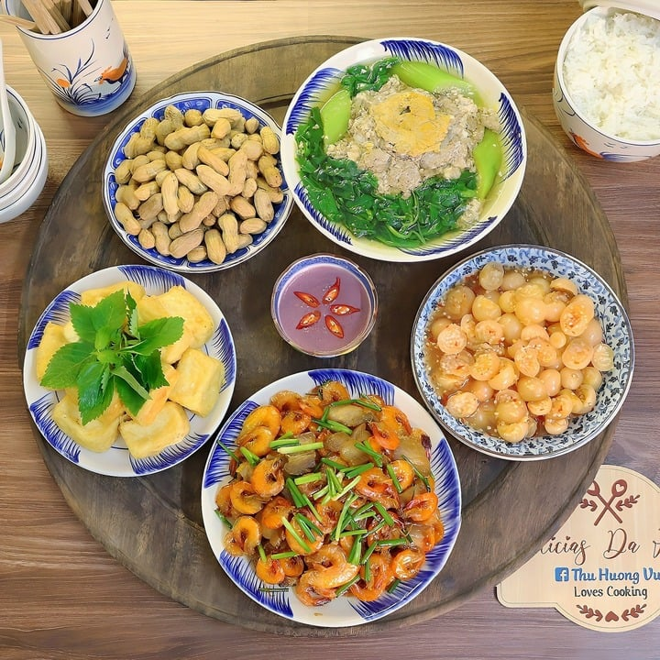

Ai là đầu bếp giỏi?
Món ăn mà em ưa thích nhất là gì? Hãy kể tên các thành phần trong món ăn đó?

Slide 4
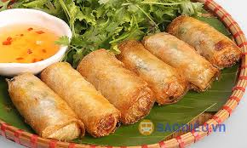
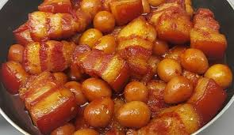
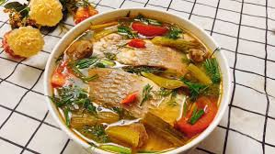
- Cá
- Dưa chua
- Cà chua
- Rau thơm
- Gia vị
- Thịt
- Trứng
- Mộc nhĩ
- Miến
- Lá nem
- Gia vị
- Thịt
- Trứng
- Gia vị

Slide 5


Slide 6

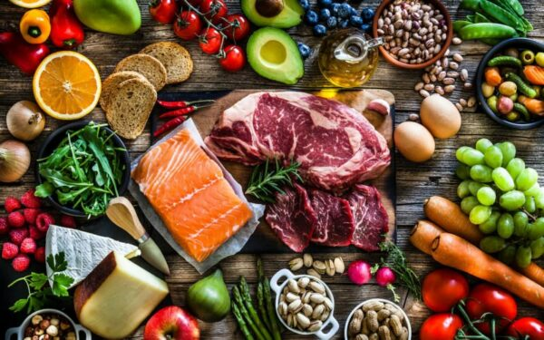
Bài 5: THỰC PHẨM VÀ GIÁ TRỊ DINH DƯỠNG
Thực phẩm là gì?
I. Các nhóm thực phẩm và nguồn cung cấp chính
- Thực phẩm là sản phẩm mà con người ăn, uống ở dạng tươi sống hoặc đã được sơ chế, chế biến và bảo quản.

Slide 7
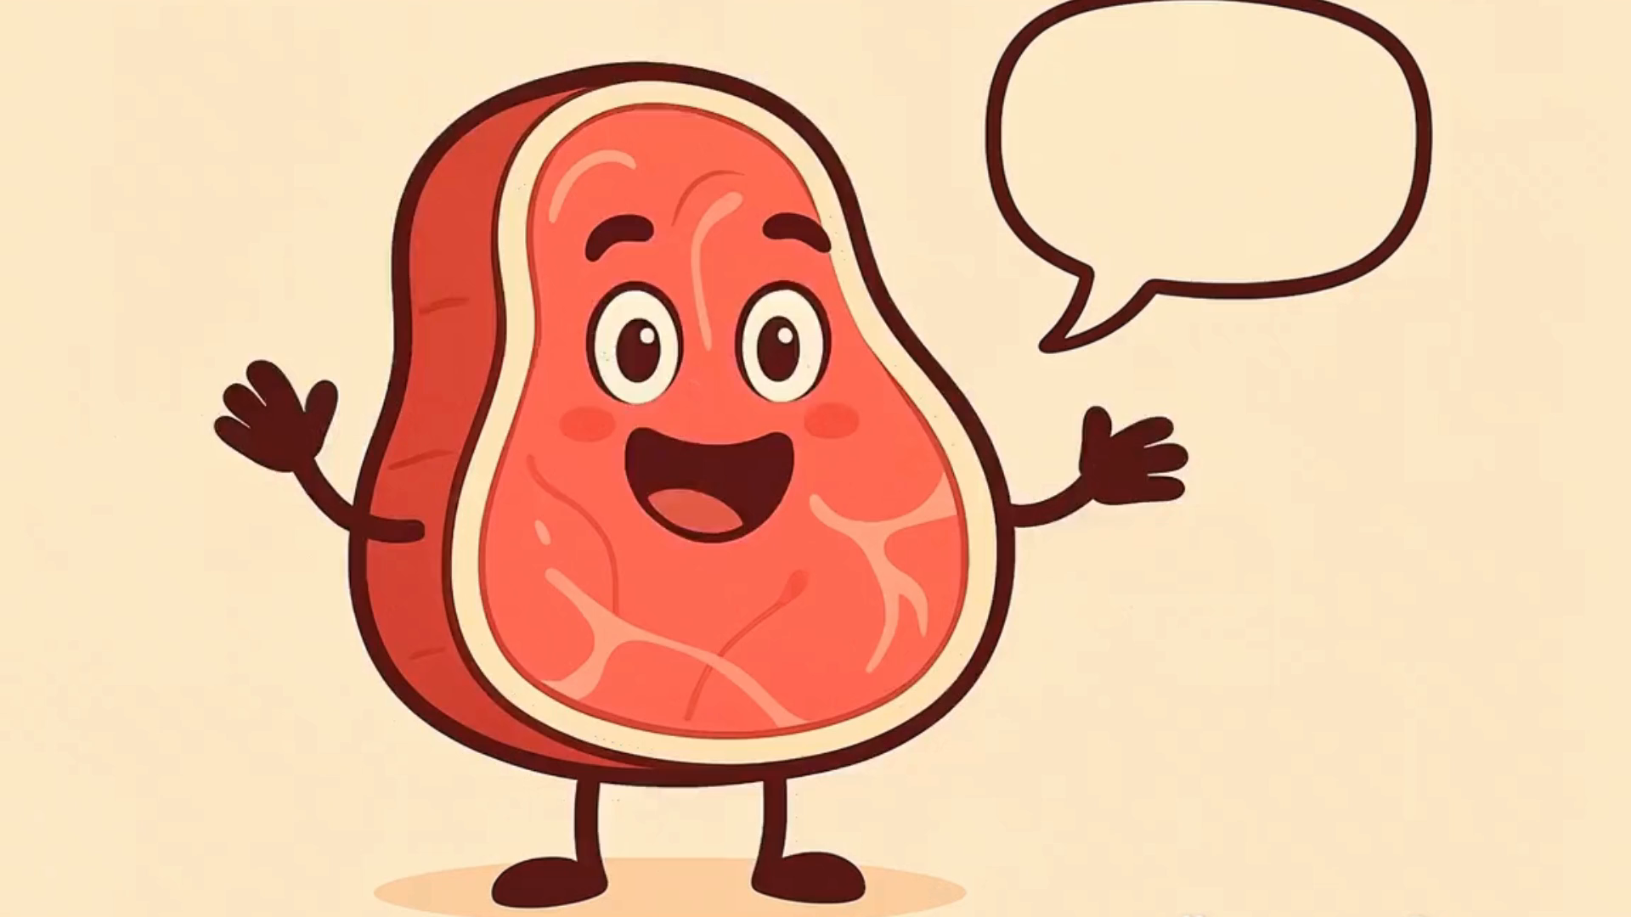

Slide 10
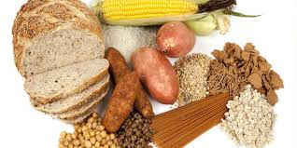
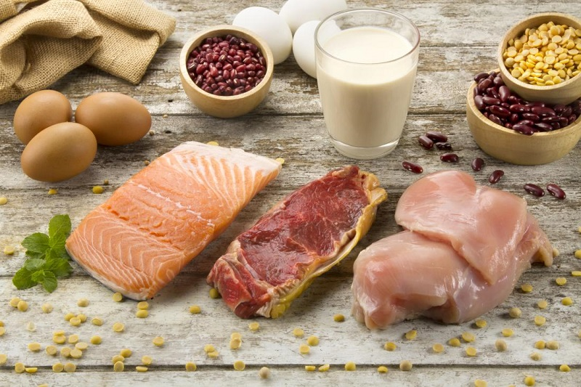

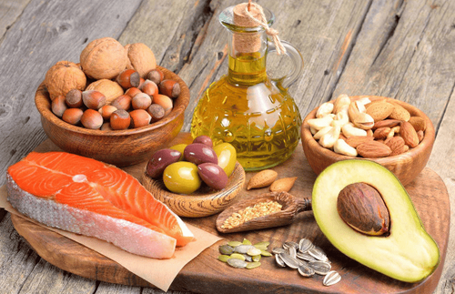
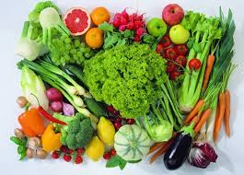
Bài 5: Thực phẩm và giá trị dinh dưỡng
I. Các nhóm thực phẩm và nguồn cung cấp chính
Gọi tên các nhóm thực phẩm có trong hình.
Nhóm giàu chất đạm
Nhóm giàu tinh bột, đường
Hình 2
Hình 1
Nhóm giàu vitamin và chất khoáng
Hình 3
Hình 4
Nhóm giàu chất béo

Slide 11



Bài 5: Thực phẩm và giá trị dinh dưỡng
I. Các nhóm thực phẩm và nguồn cung cấp chính
- Có 4 nhóm thực phẩm:
+ Nhóm giàu tinh bột, đường.
+ Nhóm giàu chất đạm.
+ Nhóm giàu chất béo.
+ Nhóm giàu vitamin, chất khoáng.

Slide 12
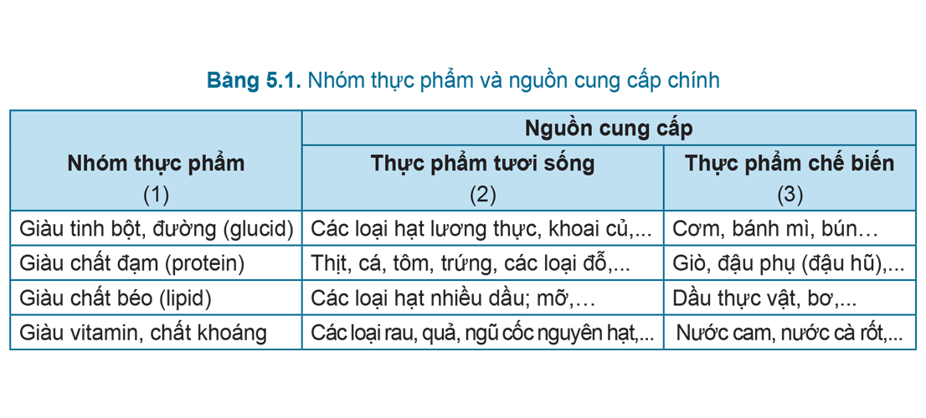
Bài 5: Thực phẩm và giá trị dinh dưỡng
I. Các nhóm thực phẩm và nguồn cung cấp chính
Quan sát bảng 5.1 trang 25 SGK, em hãy kể thêm các thực phẩm chế biến theo gợi ý ở cột (3).

Slide 13
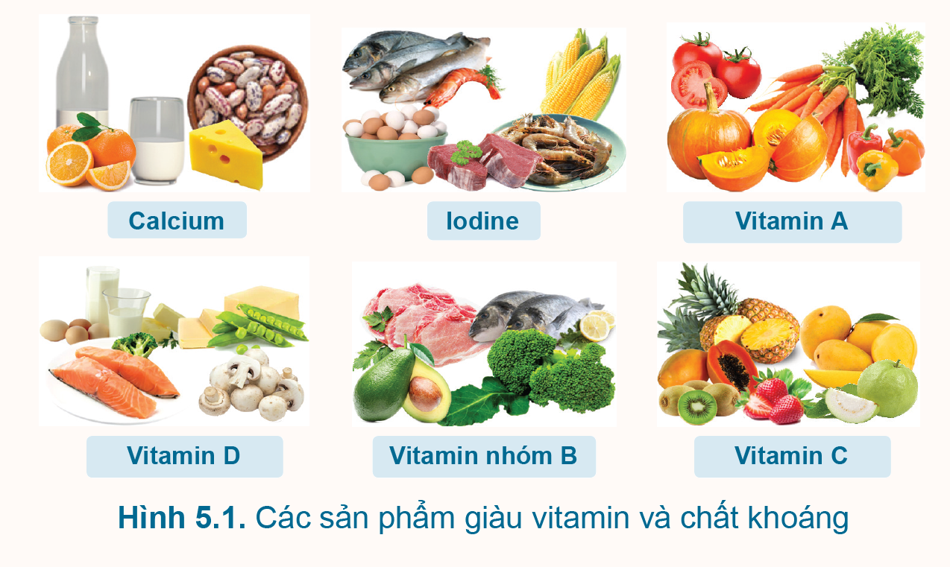

Bài 5: Thực phẩm và giá trị dinh dưỡng
I. Các nhóm thực phẩm và nguồn cung cấp chính
Quan sát Hình 5.1, em hãy cho biết các chất khoáng và vitamin có trong những thực phẩm nào?

Slide 14
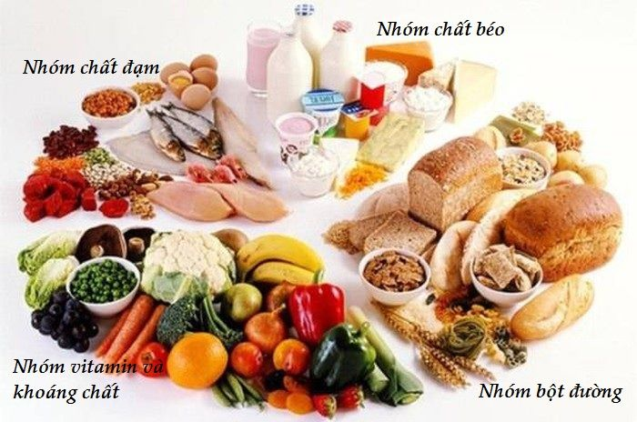
Hãy lấy ví dụ về một bữa ăn có đầy đủ 4 nhóm thực phẩm chính.

Slide 15


Bài 5: Thực phẩm và giá trị dinh dưỡng
II. Vai trò của các chất dinh dưỡng chính đối với sức khỏe con người
Trò chơi “Ai nhanh tay hơn”
Hướng dẫn:
Em hãy gắn thẻ “ Các chất dinh dưỡng chính” ứng với thẻ “Vai trò đối với sức khoẻ con người” dưới đây sao cho phù hợp.

Slide 16

Bài 5: Thực phẩm và giá trị dinh dưỡng
II. Vai trò của các chất dinh dưỡng chính đối với sức khỏe con người
Tinh bột , đường (glucid)
Giúp hấp thu các vitamin A,D,E,K; giúp phát triển các tế bào não và hệ thần kinh,...
Chất béo (lipid)
Giúp xây dựng tế bào, tăng sức đề kháng,...
Chất đạm (protein)
Hỗ trợ sự phát triển não và hệ thần kinh; điều hoạt hoạt động cơ thể,...

Slide 17
Bài 5: Thực phẩm và giá trị dinh dưỡng
II. Vai trò của các chất dinh dưỡng chính đối với sức khỏe con người
Chất khoáng (calcium, magnesium…)
Giúp chuyển hóa thức ăn thành năng lượng; tăng cường thị lực,...
Giúp hình thành, tăng cường và duy trì sự vững chắc của xương, răng; điều hòa hệ tim mạch, tuần hoàn máu, tiêu hóa; duy trì cân bằng chất lỏng trong cơ thể,...
Các vitamin (A, D, B1, C, E..)

Slide 18

Bài 5: Thực phẩm và giá trị dinh dưỡng
II. Vai trò của các chất dinh dưỡng chính đối với sức khỏe con người
Nhóm tinh bột, đường: có vai trò hỗ trợ sự phát triển não và hệ thần kinh; điều hòa hoạt động cơ thể,...
Nhóm chất béo: giúp hấp thu các vitamin A,D,E,K; giúp phát triển các tế bào não và hệ thần kinh,...
Nhóm chất đạm: giúp xây dựng tế bào, tăng sức đề kháng,...

Slide 19
Bài 5: Thực phẩm và giá trị dinh dưỡng
II. Vai trò của các chất dinh dưỡng chính đối với sức khỏe con người
Nhóm chất khoáng: giúp hình thành, tăng cường và duy trì sự vững chắc của xương, răng; điều hòa hệ tim mạch, tuần hoàn máu, tiêu hóa; duy trì cân bằng chất lỏng trong cơ thể,...
Nhóm các vitamin: giúp chuyển hóa thức ăn thành năng lượng; tăng cường thị lực,...

Slide 20
Bài 5: Thực phẩm và giá trị dinh dưỡng
III. Tính toán sơ bộ dinh dưỡng và chi phí tài chính cho một bữa ăn gia đình
Dựa vào nội dung phần III trang 27 SGK và trả lời câu hỏi: Có mấy nguyên tắc để xây dựng bữa ăn hợp lí? Có mấy bước để xây dựng bữa ăn hợp lí?

Slide 21
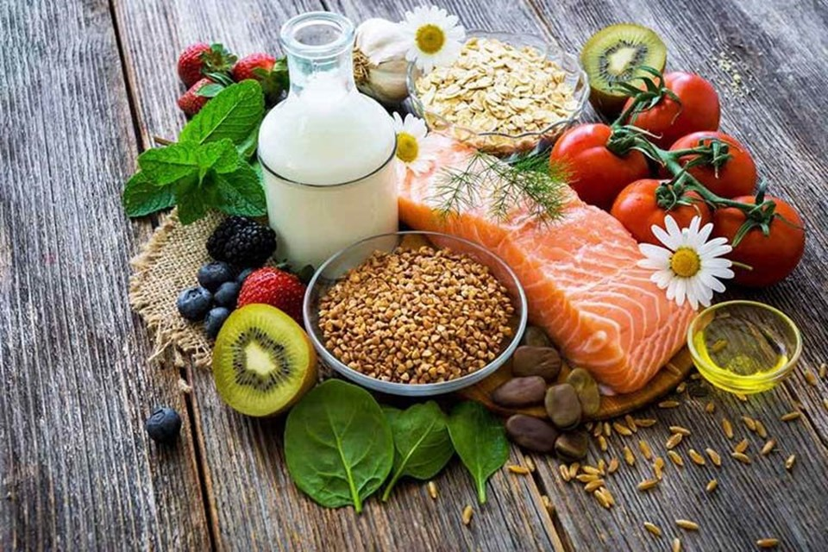
Bài 5: Thực phẩm và giá trị dinh dưỡng
1. Nguyên tắc xây dựng bữa ăn hợp lí
Cần đảm bảo: đủ năng lượng, đủ và cân đối các chất dinh dưỡng cần thiết, đa dạng thực phẩm và phù hợp với điều kiện kinh tế gia đình.

Slide 22
Bài 5: Thực phẩm và giá trị dinh dưỡng
2. Tính toán sơ bộ dinh dưỡng và chi phí tài chính cho một bữa ăn gia đình
Một bữa ăn gia đình hợp lí được xây dựng theo các bước sau:
Xác định các nhóm thực phẩm cần thiết cho bữa ăn theo khuyến nghị về chế độ dinh dưỡng hợp lí.
Xác định nguyên liệu, số lượng để làm các món ăn.
01
03
Tính giá thành cho bữa ăn để có thể điều chỉnh theo khả năng tài chính.
02
Lên thực đơn cho bữa ăn
04

Slide 23


Bài 5: Thực phẩm và giá trị dinh dưỡng
Bài 5: Thực phẩm và giá trị dinh dưỡng
Em hãy tra cứu thông tin khuyến nghị về chế độ dinh dưỡng hợp lí trong hình 1, hình 2, bảng 1 ở phụ lục trang 83 và 84 SGK.

Slide 24
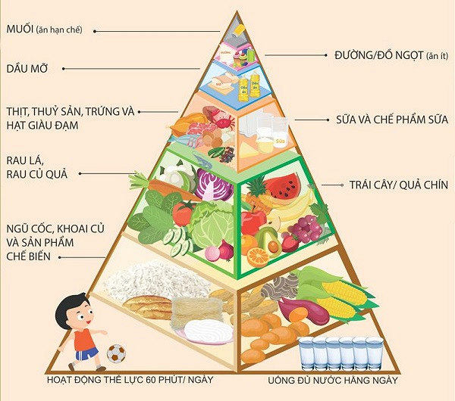
Bài 5: Thực phẩm và giá trị dinh dưỡng
Dựa vào hình dạng của tháp dinh dưỡng, hãy xác định những thực phẩm nên ăn nhiều và những thực phẩm cần hạn chế trong chế độ dinh dưỡng hằng ngày.
Tháp dinh dưỡng (hình 1) có dạng hình kim tự tháp với đáy rộng và nhỏ dần khi lên cao.
Tháp dinh dưỡng được chia thành 6 tầng tương ứng với 4 nhóm thực phẩm chính và 2 loại gia vị (đường và muối).

Slide 25
Bài 5: Thực phẩm và giá trị dinh dưỡng
Dựa vào hình dạng của tháp dinh dưỡng, hãy xác định những thực phẩm nên ăn nhiều và những thực phẩm cần hạn chế trong chế độ dinh dưỡng hằng ngày.
Trên chóp của tháp dinh dưỡng là muối, loại gia vị nên ăn hạn chế.
Tầng tiếp theo phía dưới tháp dinh dưỡng là đường, nên ăn ít.
Tầng càng thấp là những thực phẩm tốt nên ăn theo mức độ khuyến cáo.

Slide 26
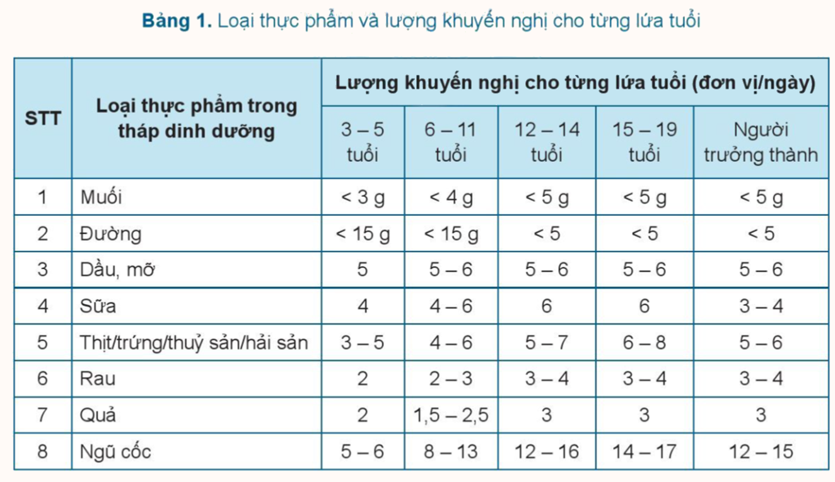
Bài 5: Thực phẩm và giá trị dinh dưỡng
Bảng 1 nêu các loại thực phẩm trong tháp dinh dưỡng và lượng khuyến nghị cho từng lứa tuổi.

Slide 27

Bài 5: Thực phẩm và giá trị dinh dưỡng

Slide 28

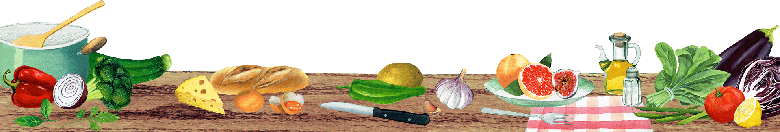
Bài 5: Thực phẩm và giá trị dinh dưỡng
Câu 1: Em hãy chia các loại thực phẩm sau đây theo nhóm thực phẩm: cá thu, tôm sú, gà, cam, bưởi, rau muống, gạo, khoai, sắn?
Nhóm tinh bột: gạo, khoai, sắn.
Nhóm chất đạm: cá thu, tôm sú, gà.
Nhóm chất khoáng, vitamin: cam, bưởi, rau muống.

Slide 29
Bài 5: Thực phẩm và giá trị dinh dưỡng
Câu 2: Trong các chất dinh dưỡng sau: đường, đạm, chất khoáng, chất béo, loại nào không cung cấp năng lượng cho cơ thể?
Chất khoáng không cung cấp năng lượng cho cơ thể.

Slide 30
Bài 5: Thực phẩm và giá trị dinh dưỡng
Câu 3: Chia lớp thành 4 nhóm, tìm hiểu ví dụ trang 27 SGK và hoàn thành phiếu học tập dưới đây:
Nhóm thực phẩm | Nguồn cung cấp
 | Thực phẩm tươi sống | Thực phẩm chế biến

Slide 31

Bài 5: Thực phẩm và giá trị dinh dưỡng

Slide 32

Bài 5: Thực phẩm và giá trị dinh dưỡng
Nếu bạn của em có chiều cao thấp hơn so với lứa tuổi, em sẽ khuyên bạn nên ăn thêm những thực phẩm nào? Vì sao?
Đọc Em có biết trang 26, 27 SGK, tính lượng nước cần thiết cho cơ thể mình trong một ngày, tính năng lượng nhận được khi ăn một sản phẩm.
Tính sơ bộ dinh dưỡng và chi phí tài chính cho một bữa ăn của gia đình em theo 4 bước.

Slide 33

Bài 5: Thực phẩm và giá trị dinh dưỡng

Slide 34

Bài 5: Thực phẩm và giá trị dinh dưỡng
Có bốn nhóm thực phẩm chính: nhóm thực phẩm giàu tinh bột, đường; nhóm thực phẩm giàu chất đạm; nhóm thực phẩm giàu chất béo; nhóm thực phẩm giàu vitamin và chất khoáng.
Mỗi loại thực phẩm thường chứa nhiều loại chất dinh dưỡng với tỉ lệ khác nhau.
Mỗi chất dinh dưỡng đều có vai trò quan trọng đối với sức khoẻ con người, thừa hay thiếu bất cứ chất dinh dưỡng nào đều gây ảnh hưởng không có lợi cho sức khoẻ.
Để xây dựng một bữa ăn hợp lí cần đảm bảo đủ năng lượng, đủ và cân đối các chất dinh dưỡng cần thiết, đa dạng thực phẩm và phù hợp với điều kiện kinh tế của gia đình.

Slide 35


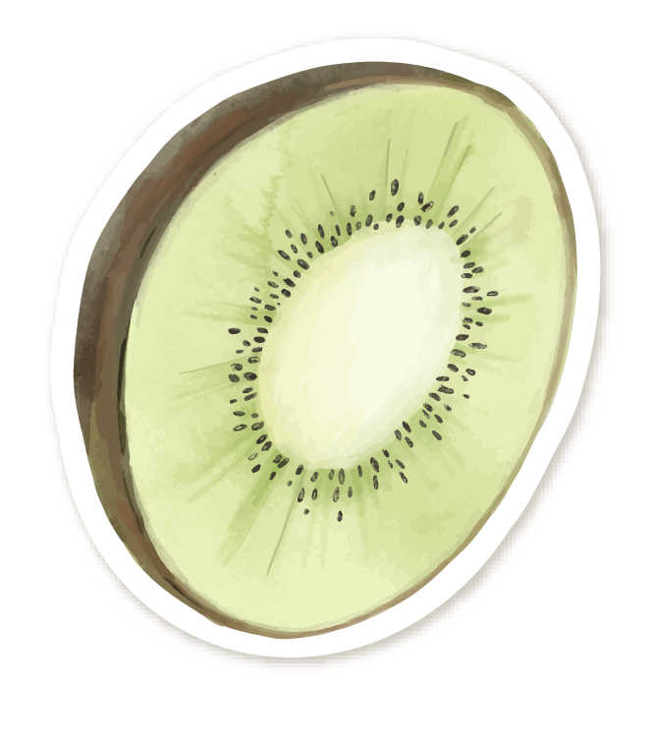
Bài 5: Thực phẩm và giá trị dinh dưỡng
Hướng dẫn về nhà
Hoàn thành bài tập vận dụng.
Ôn tập kiến thức đã học.
Đọc trước nội dung Bài 6.

